Slide 1
Туберкулез и методы борьбы с болезнью

Slide 2
Цель моего проекта: изучить и понять причины изменения численности заболеваемости туберкулезом в Санкт-Петербурге.
Задачи моего проекта:
Изучить статистику заболеваемости
Рассмотреть литературу по данной теме
Провести социологический опрос
Проанализировать полученные данные
Сделать выводы(в виде таблицы, диаграммы, графика и т.п)
Гипотеза моего проекта: Я предполагаю, что рост числа заболевших туберкулезом в Санкт-Петербурге может уменьшаться за счет повышения профилактических мер борьбы с болезнью.

Slide 3
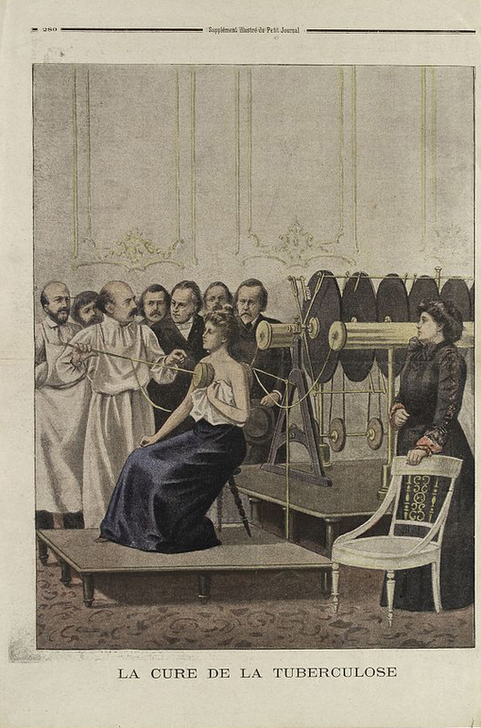
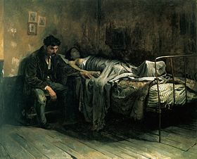
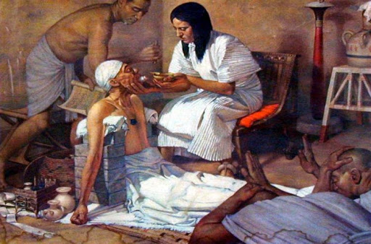
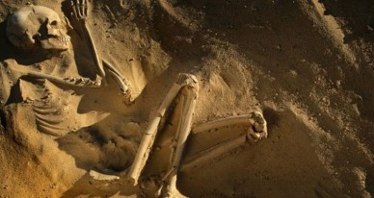
История болезни
Туберкулез был известен еще с глубокой древности. Благодаря широкому распространению этой болезни Гиппократ, пользуясь доступными в то время методами исследования, обнаружил у многих больных острые и хронические заболевания легких. В древнем Китае, Индии описаны классические симптомы заболевания легких, которые свидетельствуют, что люди, проживавшие на этих территориях, страдали чахоткой. На территории России в XVI-XVII вв. в летописях упоминается «злая сухота». Однако в XIX веке произошел значительный прогресс в понимании природы болезни.

Slide 4
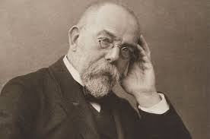
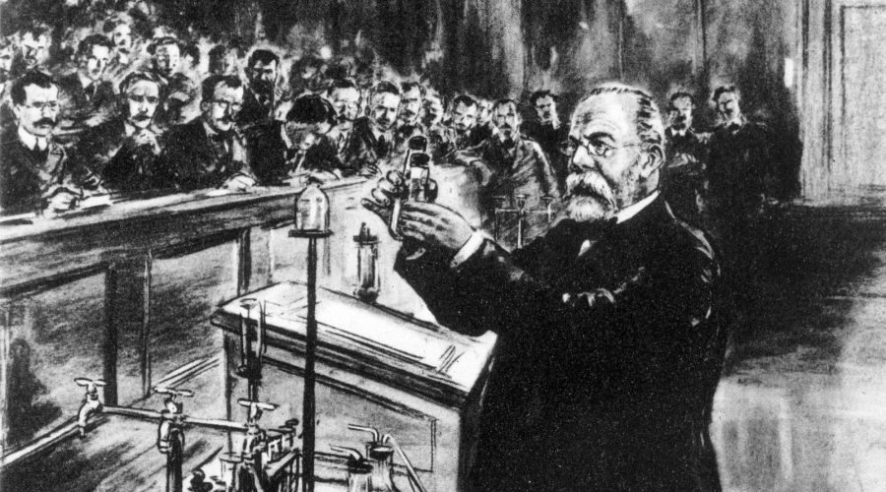
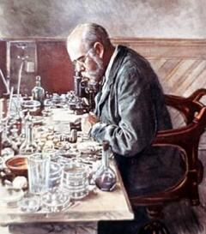
История открытия палочки Коха
В 1882 году, проявляя адское терпение, Роберт Кох, пользуясь изобретенным им способом окраски и культивирования микробов, открыл возбудителя туберкулёза. 24 марта 1882 года на заседании общества врачей в Берлине Кох сообщил об открытии возбудителя туберкулеза («палочка Коха»).

Slide 5
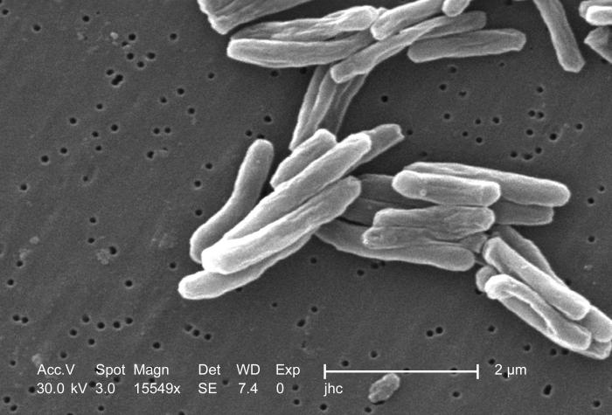
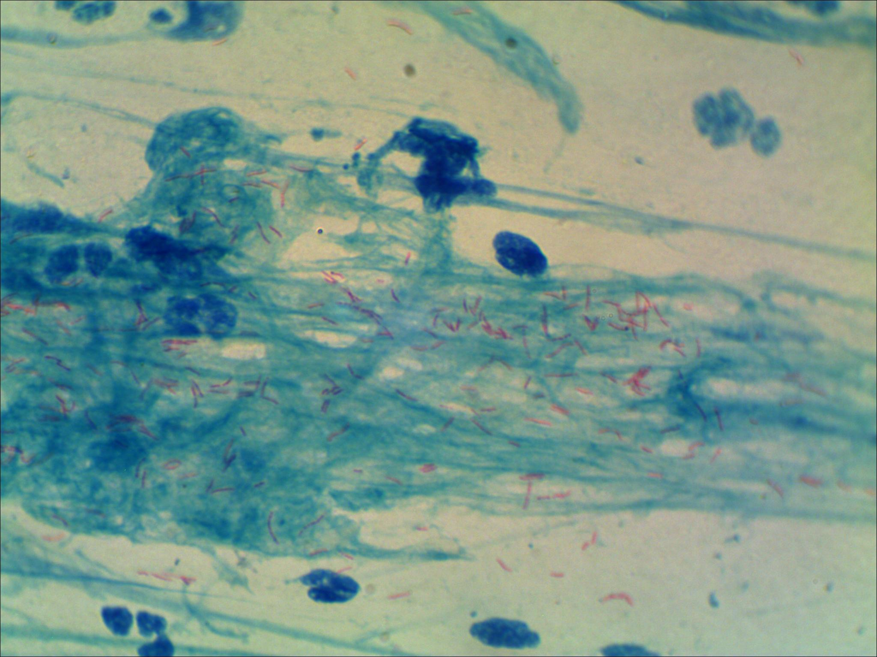
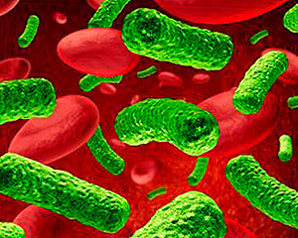
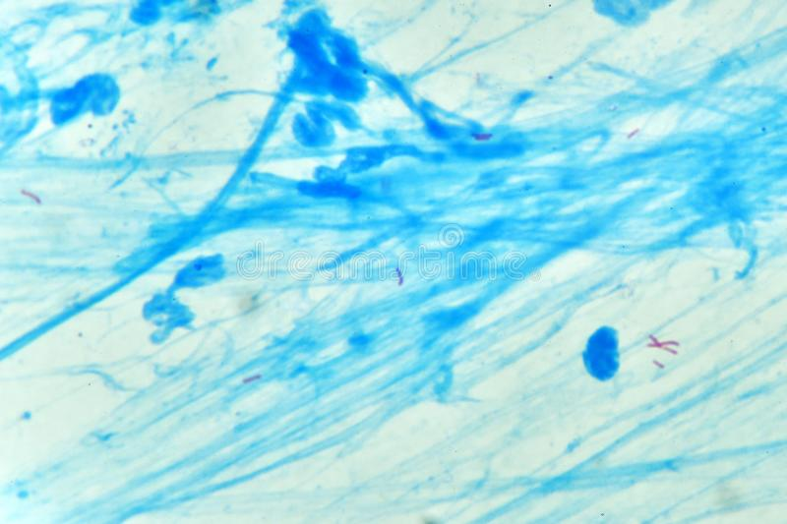
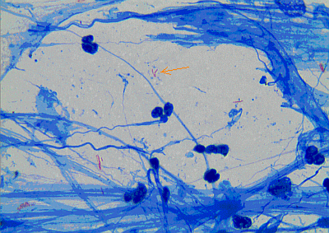
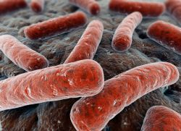
Что из себя представляет палочка Коха?
Микробактерия туберкулеза относятся к прокариотам. Форма — слегка изогнутая или прямая. Микобактерии неподвижны, не образуют спор и капсул. Растут на плотных питательных средах медленно: при оптимальной температуре видимые колонии появляются через 34—55 суток. Колонии чаще характерного цвета «слоновой кости».Размножается туберкулезная палочка простым делением на две клетки.

Slide 6
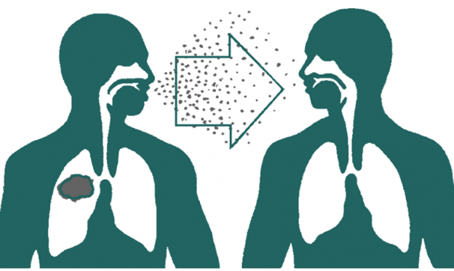
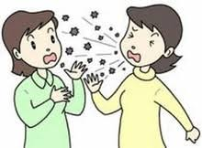
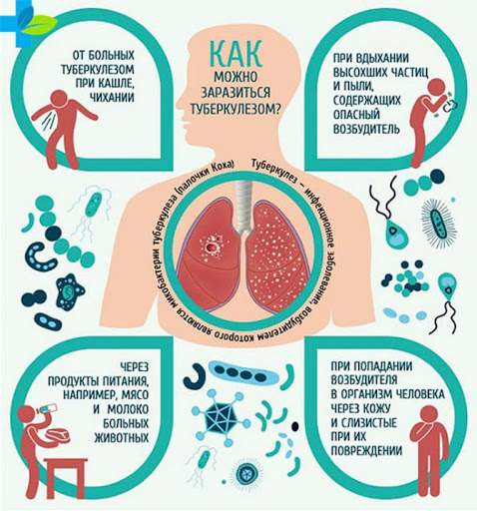
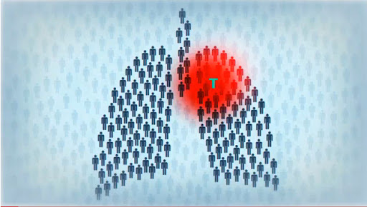
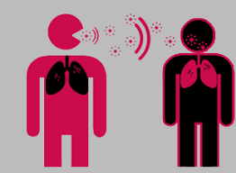
Распространение туберкулеза
Как же происходит распространение туберкулеза? Чаще всего (в 85—95% случаев) заражение происходит воздушно-капельным путем(нос, гортань, дыхательное горло, бронхи, альвеолы), но в ряде случаев (в 5—15%) они попадают в организм через пищеварительный тракт (рот, миндалины, пищевод, желудок и кишечник).

Slide 7
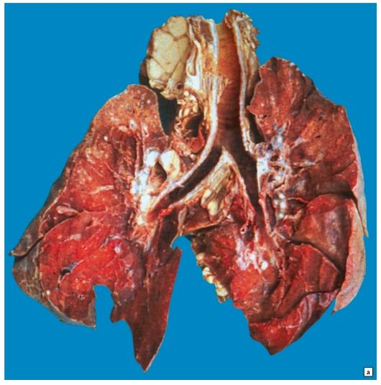
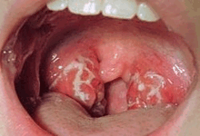
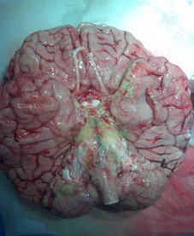
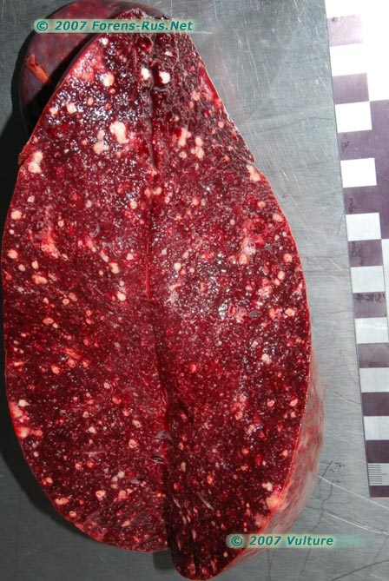
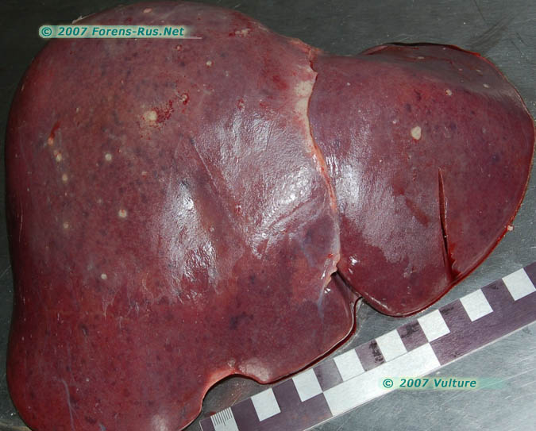
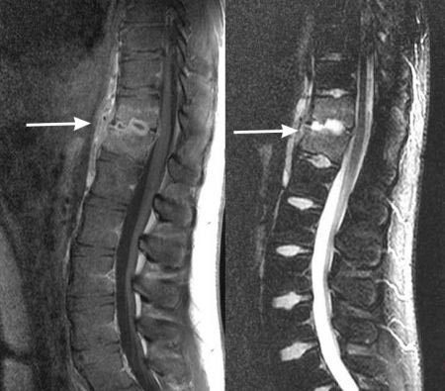
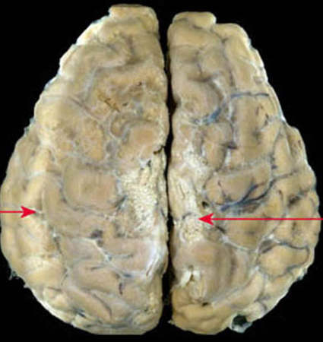
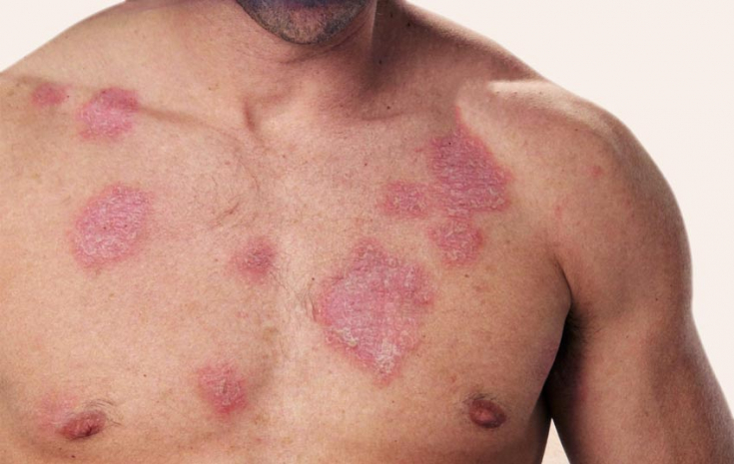
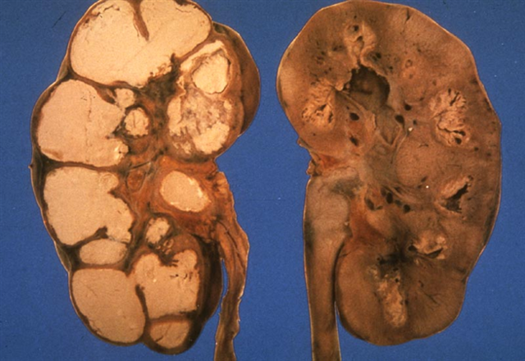
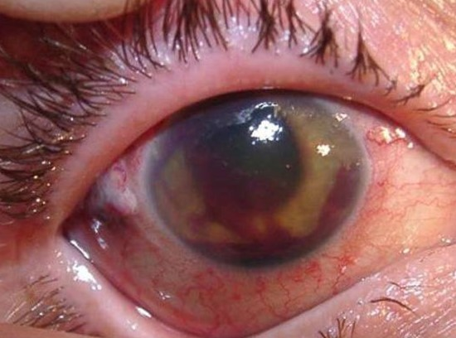
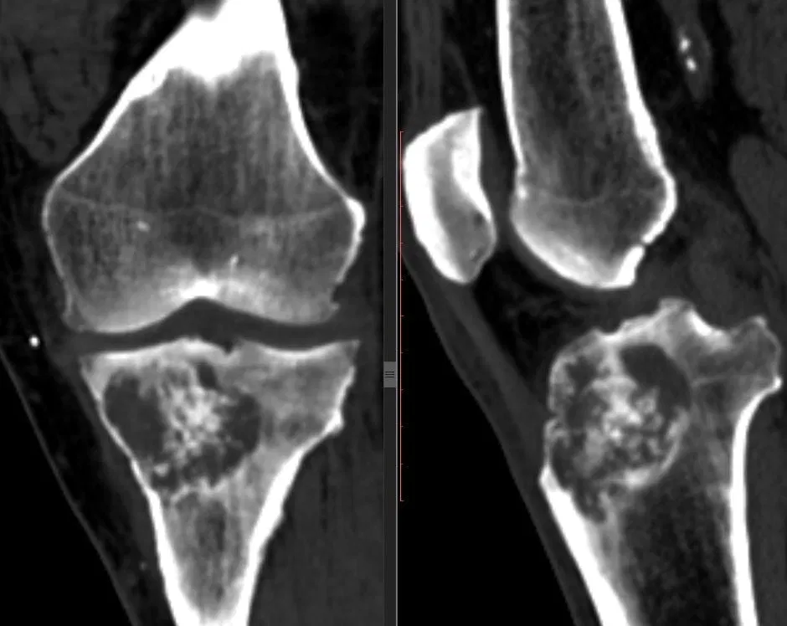
Что поражает туберкулез?
Многие считают, что туберкулез - это болезнь, которая поражает единственный орган - легкие. Однако это не совсем так. Бывает туберкулез костей, центральной нервной системы, почек,селезенки, печени, гортани, слизистых оболочек, лимфатических узлов, кожи, выделительной и половой системы, позвоночника, и даже глаз.

Slide 8
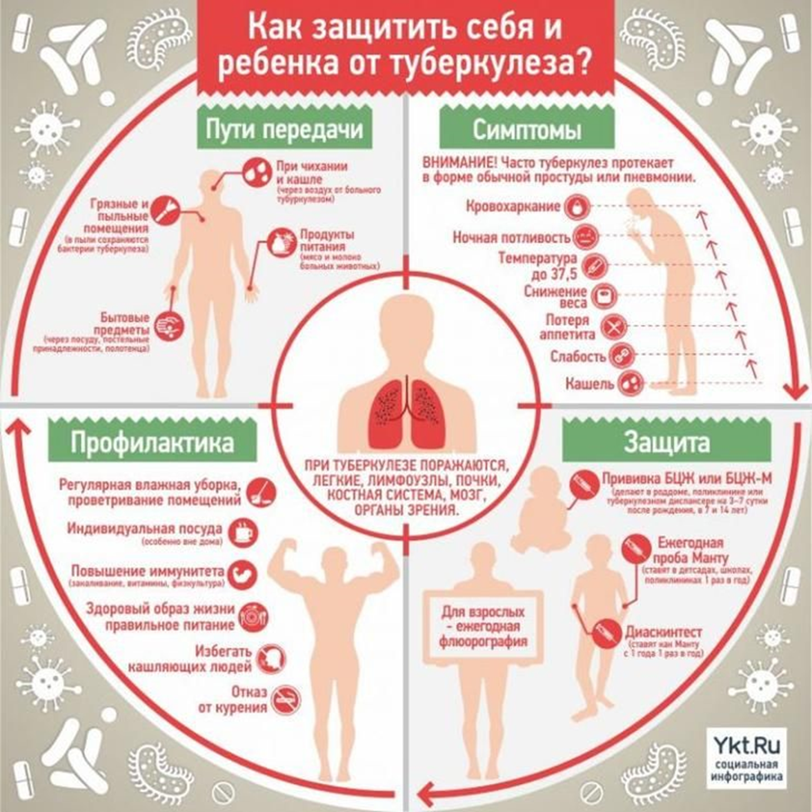
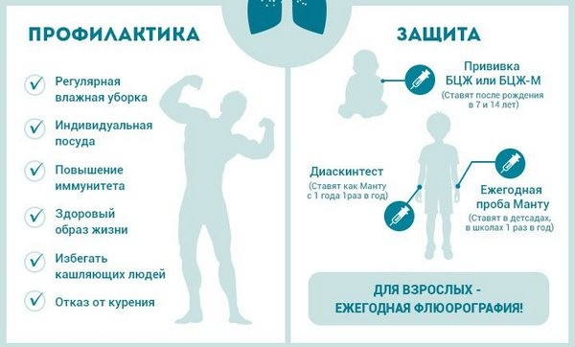
Меры профилактики
Существуют различного рода мероприятия, направленные на борьбу с туберкулезом. Основные из них:
мероприятия социальной направленности
медицинские профилактические мероприятия
противоэпидемические мероприятия

Slide 9
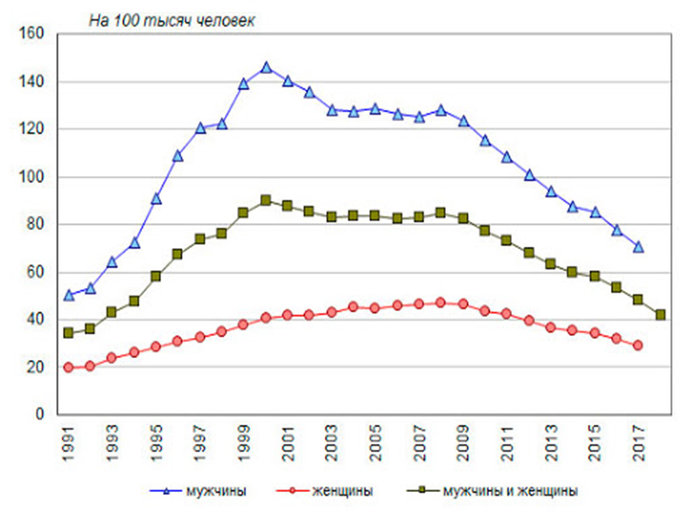
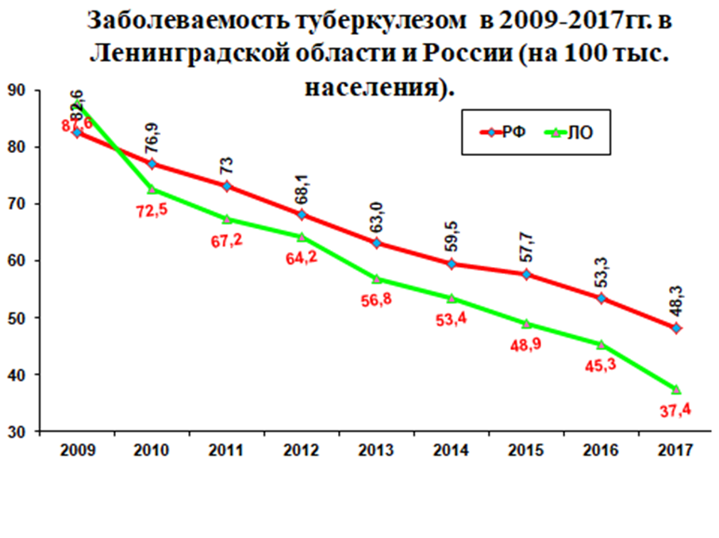
Статистика заболеваемости туберкулезом в СПБ
Заболеваемость туберкулезом в Санкт-Петербурге составляет 32,2 (территориальный показатель 37,3) в РФ – 83,0 на 100 тыс. нас.

Slide 10
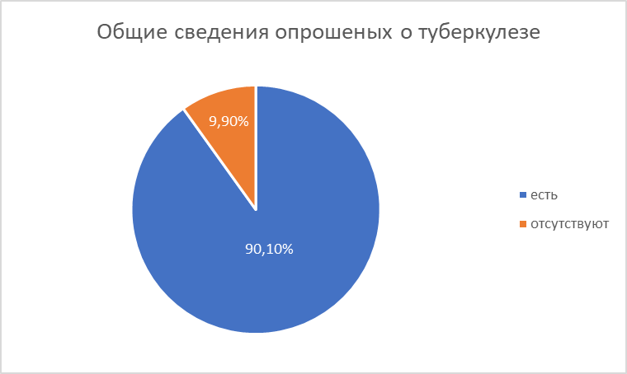
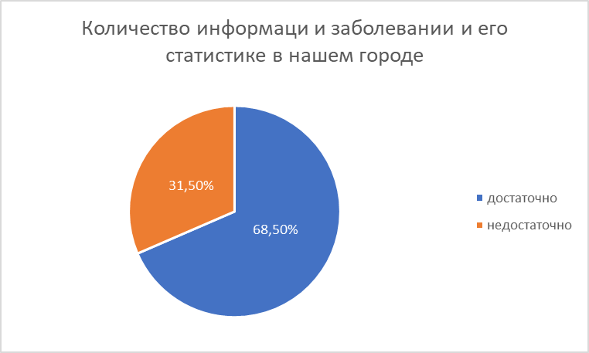
Социальный опрос

Slide 11
В заключении проведенного мною исследования можно сделать следующие основные выводы по теме.
Туберкулез был известен еще с глубокой древности и не является новой болезнью. Однако, благодаря развитию науки, ученые смогли разработать методы борьбы и профилактики с болезнью. Это, в свою очередь, привело к появлению современных способов профилактики заражения туберкулезом.
На основании своего исследования я смогла достичь поставленной в начале моего проекта цели. Мне удалось изучить проблему и углубиться в ее изучение, понять причины изменения численности заболеваемости туберкулезом в нашем городе.
Также я смогла решить все поставленные передо мной задачи. Мне удалось изучить статистику заболеваемости, рассмотреть интернет-источники и литературу по данной теме, провести социологический опрос, проанализировать полученные данные и сделать выводы в виде таблицы, диаграммы.
В заключение своего проекта, я смело могу заявить, что подтвердила гипотезу, поставленную в начале проекта. Поэтому я могу сказать, что рост числа заболевших туберкулезом в Санкт-Петербурге уменьшаться засчет повышения профилактических мер борьбы с болезнью.

